Slide 1



СЕТЕВОЙ АКСЕЛЕРАТОР
ТЕХНОЛОГИЧЕСКОГО ПРЕДПРИНИМАТЕЛЬСТВА
«ЭКСПОНЕНТА»
АППАРАТНО- ПРОГРАММНЫЙ КОМПЛЕКС ДЛЯ ДИАГНОСТИКИ И ТРЕНИНГА ВНЕШНЕГО ДЫХАНИЯ

Slide 2
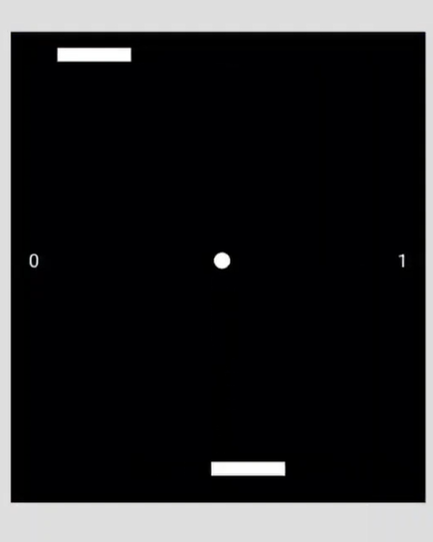
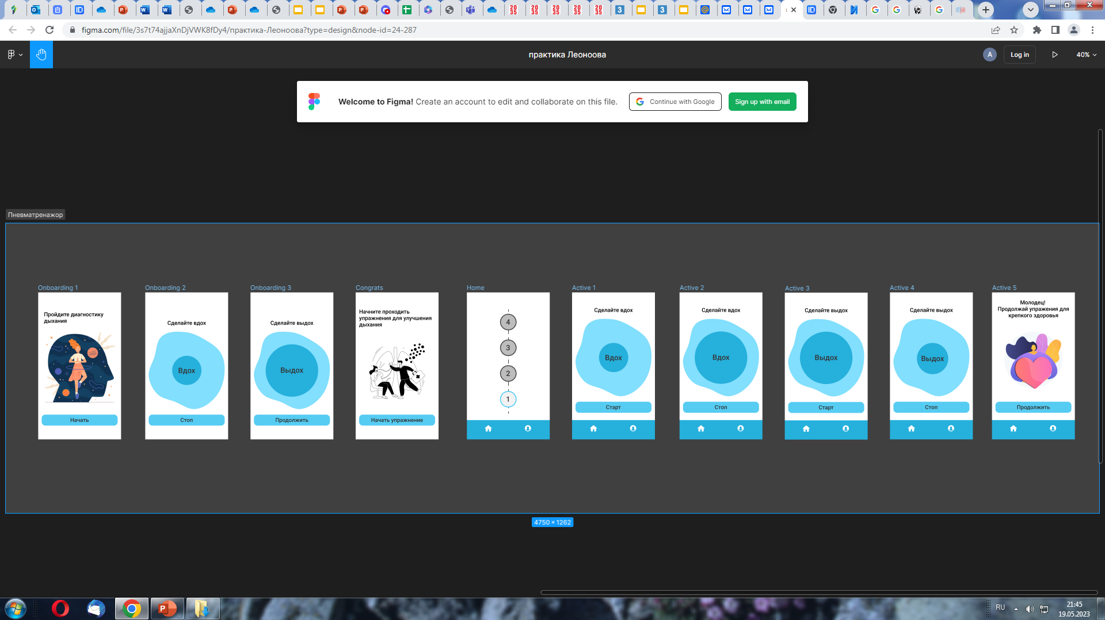
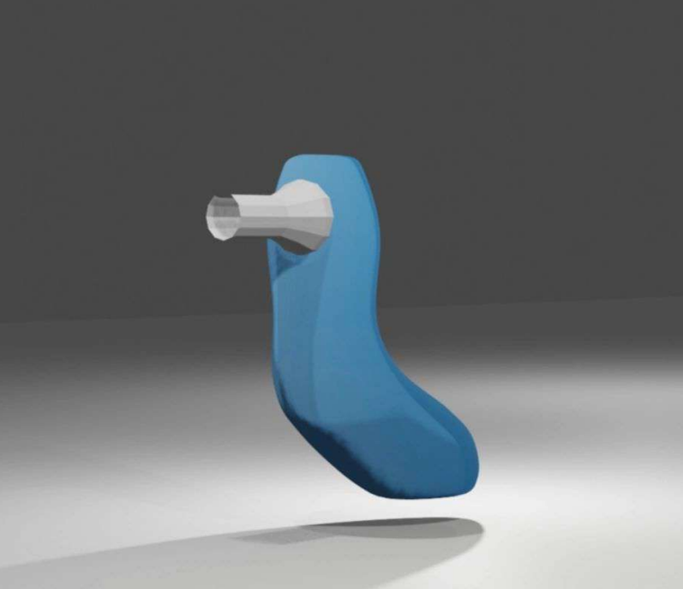
Цель проекта. Разработать портативный аппаратно-программный комплекс (АПК) для диагностики и тренинга внешнего дыхания, с возможностью аналитики и подбора индивидуальной нагрузки, который можно использовать в домашних условиях.
На данном этапе прибор создан, передача данных на смартфон идёт, одна методика для. Так же у нас разработан вариант внешнего вида прибора: кнопка расположена сбоку для удобства включения/выключения большим пальцем руки; рядом с кнопкой индикатор, символизирующий о включении/выключении; разъем для заряда расположен внизу, рядом с ним индикатор, сигнализирующий о зарядке; резиновые вставки по бокам для того, чтобы прибор не скользил в руке, также добавлены резиновые площадки, чтобы прибор во время зарядки не скользил по поверхности. Есть работа приложения: пользователь дышит в трубку : скоростью и глубиной своего дыхания он двигает нижнюю платформу.

Slide 3
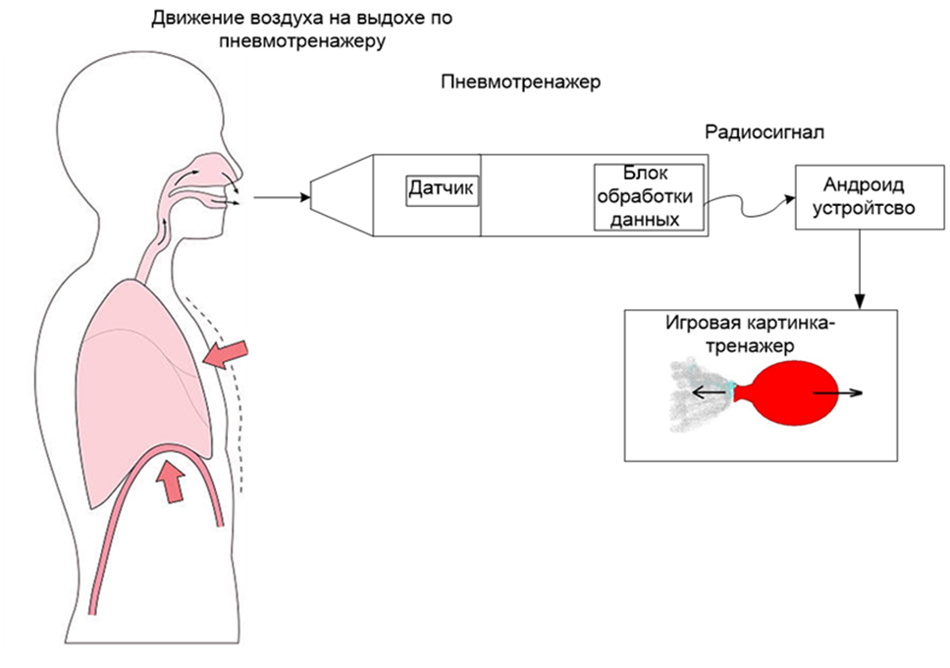
Человек дышит в трубку,
поток воздуха поступает на датчик,
подключенный к микроконтроллеру,
который обрабатывает и передает данные по Bluetooth – каналу на андроид-устройство.
Приложение в андроид-устройстве
отображает эти данные в виде определенной
тренажно-игровой картинки
Преимущества:
возможность совмещения диагностики и тренировки
Портативность, легкость, компактность, комфортная регистрация показателей
Подбор индивидуальной нагрузки
Оценка эффективности
Элемент геймификации повышает мотивацию заниматься

Slide 4



По данным Википедия: в год диагноз пневмония ставится более 17 млн .человек. Более 50% борется с патологическими изменениями. Можно рассчитывать на целевой сегмент примерно 8-9 млн. человек.
Реабилитационные центры, санатории на территории РФ - 200
Целевой сегмент - спортсмены и спортивные организации пока не исследовался.
По данным Росстата, в 2021 году в стране насчитывалось 11,1 млн дошкольников — к этой категории статистики относят детей от 3 до 8 лет. 25% детей испытывают задержку речевого развития, это приблизительно 260 тыс. детей.
Центры детского развития на территории РФ - 1535
Notes:
В ходе анализа рынка может выясниться, что сегмент, на который вы ориентируетесь, слишком маленький, и тогда изначальную стратегию придется менять. И наоборот, может быть вы найдёте перспективную рыночную нишу, о которой не догадывались раньше. Кроме того, объём потенциального рынка всегда интересует инвесторов.
Чтобы узнать, как посчитать объем рынка, познакомьтесь с материалом ниже: Как посчитать объем рынка

